Slide 1
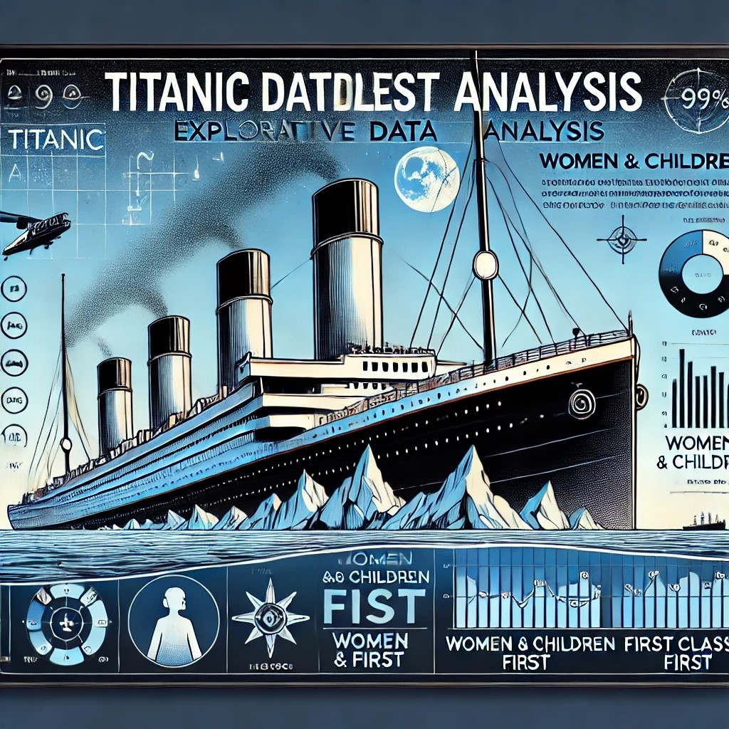
Titanic
Su historia en datos.

Slide 2
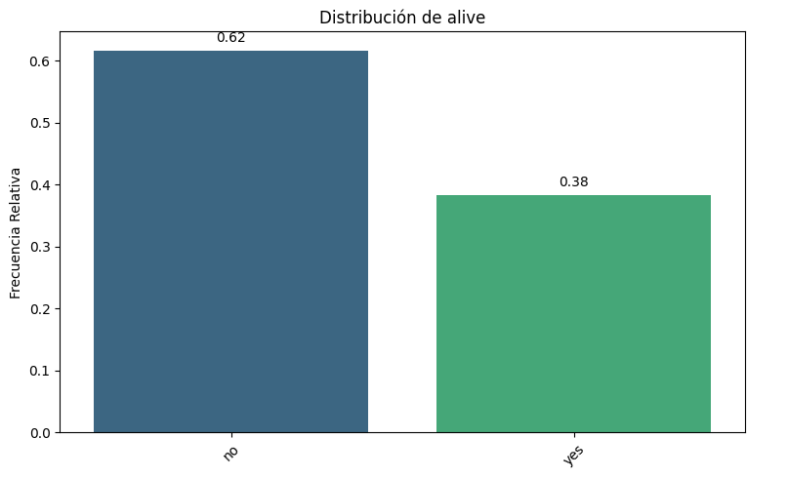
Tasa de mortalidad
La tasa de supervivencia del Titanic (1912) fue de:
38%

Slide 3
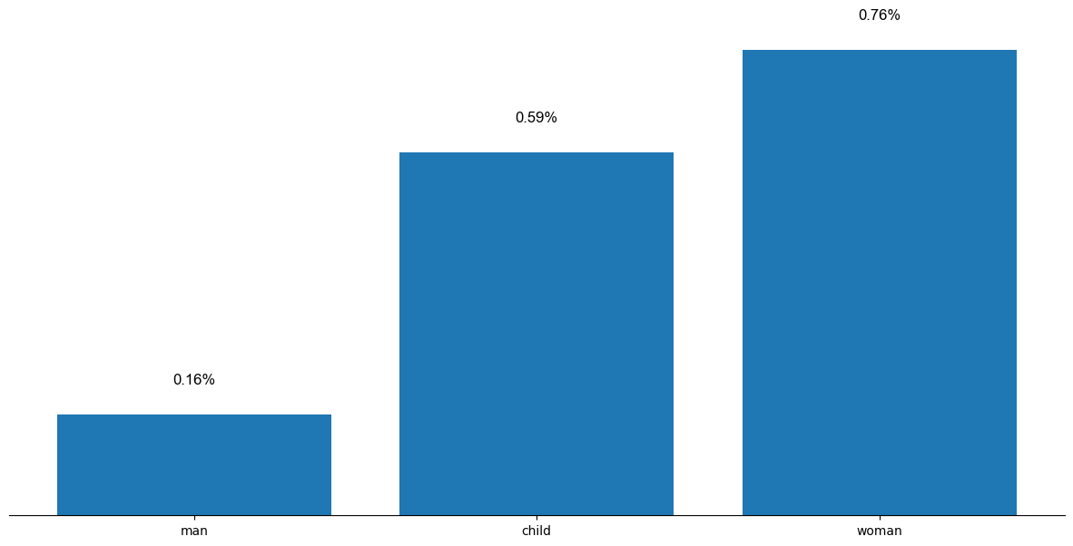
Mujeres y niños primero.
La tasa de supervivencia fue muy inferior entre los hombres que entre mujeres y niños.

Slide 4
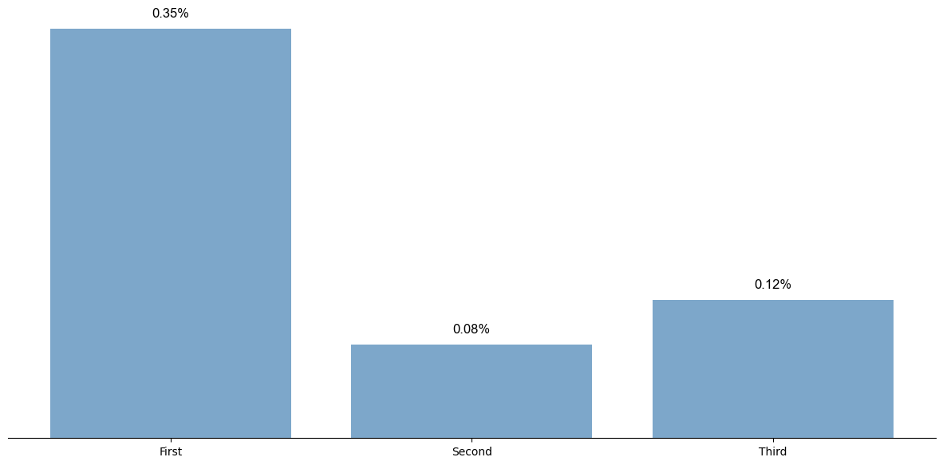
Clases del pasaje
Ratios de supervivencia de los hombres en función de la clase en la que viajaban.

Slide 5
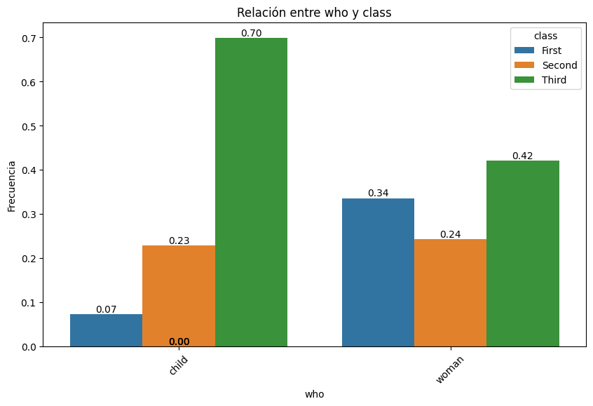
Clases del pasaje
Tanto como para explicar la diferencia entre mujeres y niños.

Slide 6
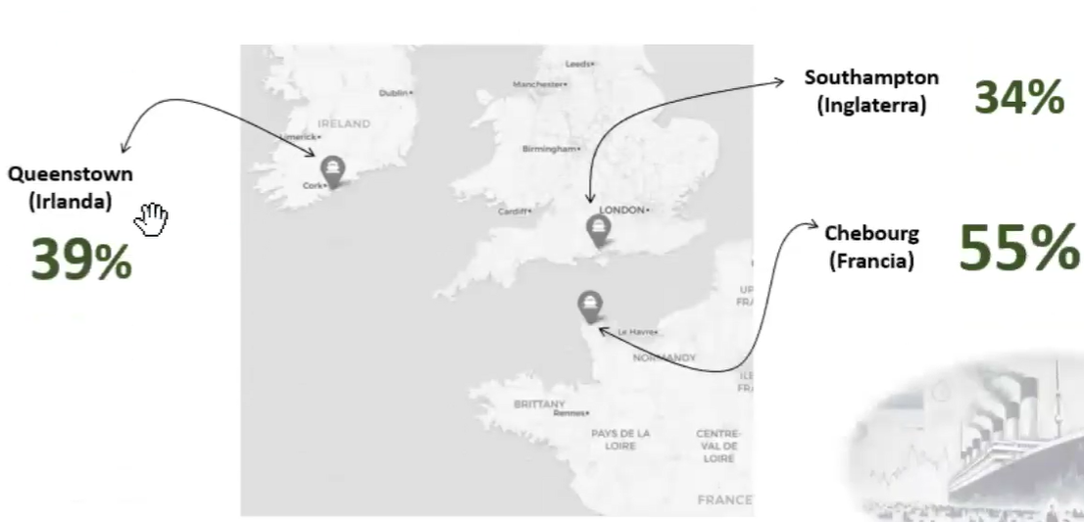
Clases del pasajero
Y ambos factores permiten explicar gran parte de la diferencia de tasas de supervivencia según el puerto de embarque.

Slide 7
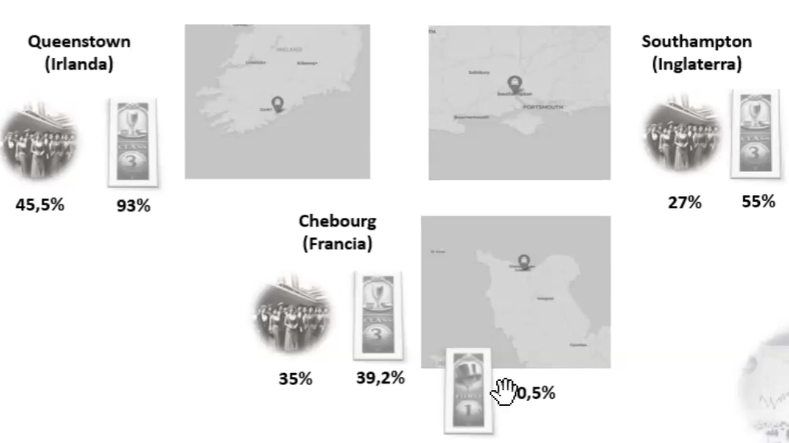
Clases de pasajero
Fijándonos en las distribuciones de pasajeros en cada uno de ellos:

Slide 8
Conclusiones
“El análisis de los datos de supervivencia y mortalidad del Titanic cuenta una historia de sacrificio y esperanza (mujeres y niños primero), pero también nos hace reflexionar sobre el valor de la vida humana (la clase contratada influyó en la tasa de supervivencia).”
La tasa de mortalidad fue alta...
... sobre todo en los hombres frente a mujeres y niños.
Pero también influyó significativamente la clase en la que se viajase,
casi independientemente de dónde se embarcase.

